Slide 1

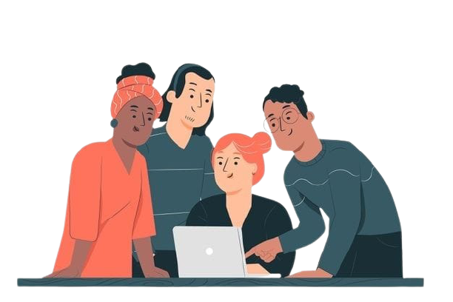
Tema B
WayDailyOut
Leonor Rodrigues
Pedro Baldaia
Sofia Ribeiro

Slide 2
Índice
Introdução 3
Metodologias e ferramentas 4
Requisitos
Requisitos Funcionais 5
Requisitos Técnicos 6
Identidade Gráfica
Logotipo/Ícone 7
Paleta de cores 8
Tipo de letra 9
Protótipo digital 10

Slide 3
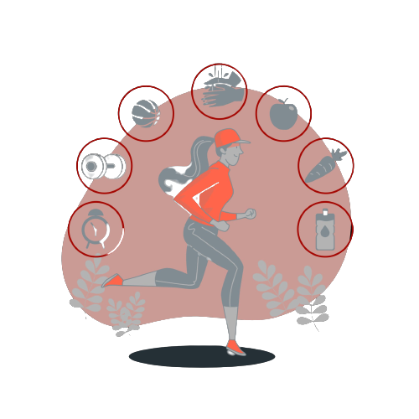
Introdução
A aplicação que irá ser desenvolvida servirá para conciliar de forma saudável o teletrabalho e os deveres familiares.
O objetivo do projeto é a disponibilização de um conjunto de recursos que possam proporcionar o desenvolvimento de atividades permitindo a fidelização dos utilizadores através de técnicas de motivação baseadas em elementos de gamificação e proporcionar a possibilidade de localizar estruturas de apoio psicológico que se encontrem nas suas proximidades.

Slide 4

Metodologias e ferramentas
Planeamento das diferentes fases, atividade e elementos do grupo, ferramenta utilizada: TeamGantt.
Realização de Sprint Meeting semanal aonde é definido as atividades a realizar até ao próximo Sprint, ferramenta utilizada: Discord.

Slide 5
Requisitos
Requisitos Funcionais
Requisito | Utilizador | Administrador
Gerir utilizadores |  | X
Gerir atividades (jogos, atividade, etc.) |  | X
Configurar gamificação |  | X
Gerir estruturas de apoio psicológico |  | X
Autenticação/Registo | X
Editar Perfil | X
Realizar Atividades | X
Procurar estruturas psicológicas | X
Consultar tabelas | X
Atividades favoritas | X
Comentar atividades | X
Consultar nº de atividades realizadas | X

Slide 6
Requisitos
Requisitos Técnicos
Categoria | Linguagem/Ferramentas
Linguagem de marcação | HTML
Linguagem de estilização | CSS
Linguagem de programação | JavaScript
Framework | Bootstrap
API’s | DOM, Web Storage, Maps
Editor de código | Visual Studio Code
Gestor de Versões | Git/Github

Slide 7


Identidade Gráfica
Logotipo / Ícone

Slide 8
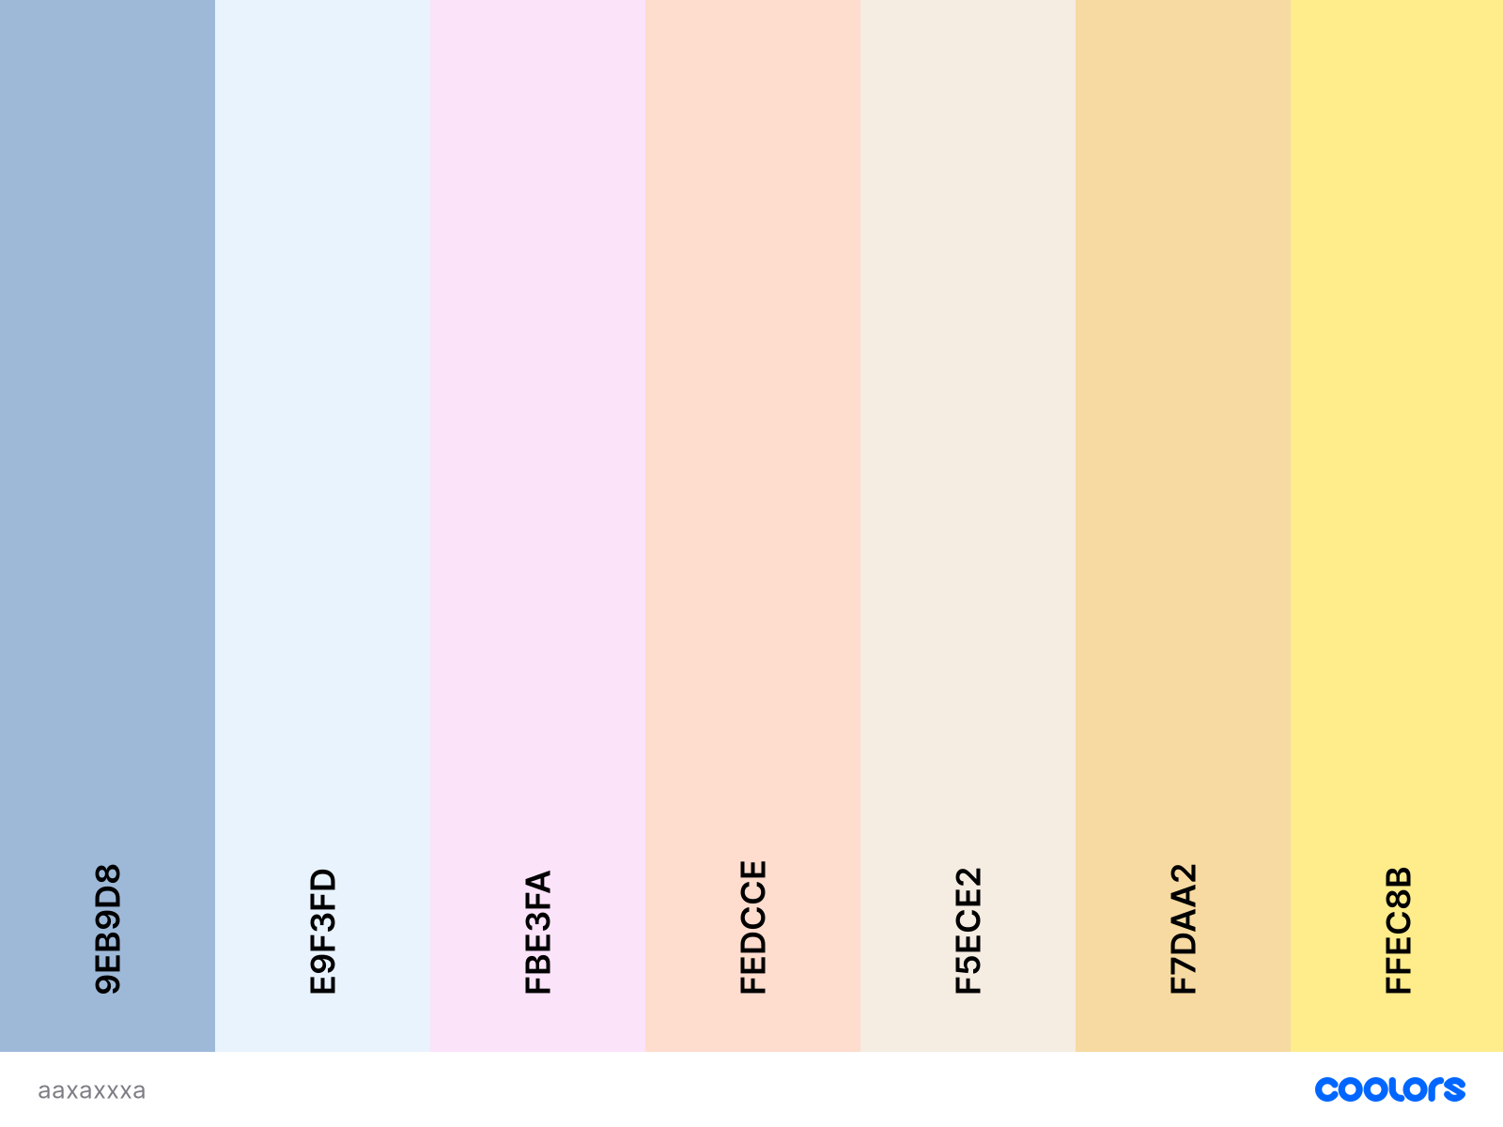
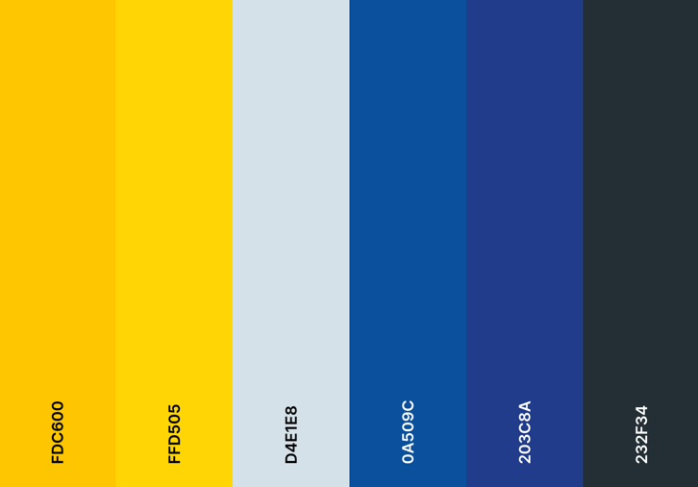
Identidade Gráfica
Paleta de cores

Slide 9
Identidade Gráfica
Tipo de letra
Handlee
Aa Bb Cc Dd Ee Ff Gg Hh Ii Jj Kk Ll
Mm Nn Oo Pp Qq Rr Ss Tt Uu Vv Ww
Xx Yy Zz 0 1 2 3 4 5 6 7 8 9
Regular
Rubik
Aa Bb Cc Dd Ee Ff Gg Hh Ii Jj Kk Ll
Mm Nn Oo Pp Qq Rr Ss Tt Uu Vv Ww
Xx Yy Zz 0 1 2 3 4 5 6 7 8 9
Regular

Slide 10

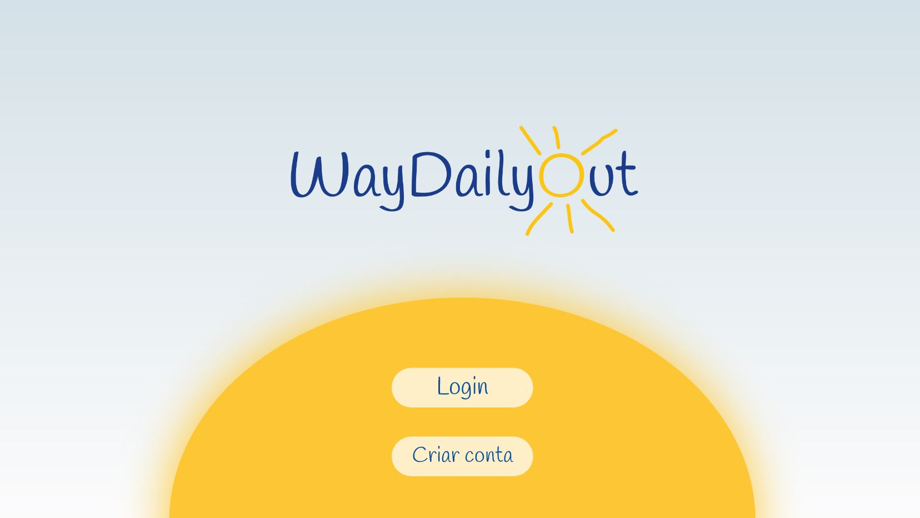
Protótipo digital

Slide 11
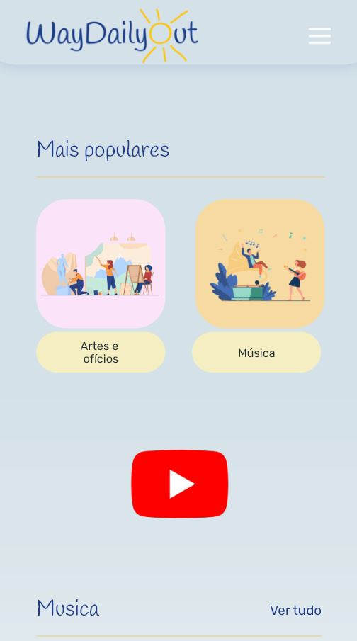
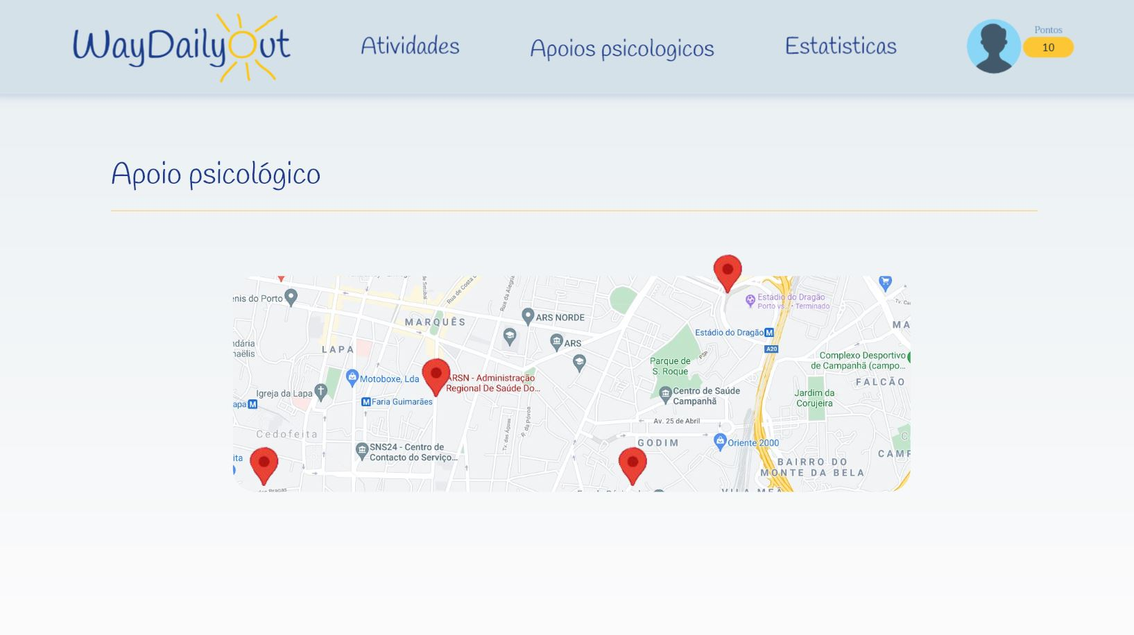
Protótipo digital

